Slide 1

HTML
Cours 2
Notes:
1

Slide 2
Plan du cours
Retour sur le cours 1
Les feuilles de styles CSS
Mise en forme du texte et des paragraphes
Les unités de mesure

Slide 3
Retour sur le cours 1
Le minimum requis
<html>
<head>
<title>titre</title>
</head>
<body>
Le contenu
</body>
</html>
S’assurer que le fichier possède bien l’extension .htm ou .html.

Slide 4
Balise, attribut, valeur
Exemple
<a href="http://www.perdu.com">vous êtes-perdus?</a>
a est la balise
href est l’attribut
http://www.perdu.com est sa valeur

Slide 5
Table
Exemple
<table width="300" height="200">
<tr>
<td>
</td>
</tr>
</table>

Slide 6
Deux types de balises
Les balises de type bloc (block) et en ligne (inline)
Et voici un exemple d’un type en ligne (balises b, i, em)
Type bloc (balises div, p, h1 etc)

Slide 7
Trucs de programmation
HTML -> en minuscule
Les tabulations, c’est gratuit! (Un block HTML -> une indentation)
<!–- Ceci est un commentaire HTML -->

Slide 8
CSS
CSS (Cascading Style Sheets : feuilles de style en cascade) est un langage informatique qui sert à ajuster l’apparence d’un document HTML.
Introduit au milieu des années 1990, le CSS devient couramment utilisé dans la conception de sites web dans les années 2000.

Slide 9
CSS
Avantages:
La structure et la présentation sont gérées séparément.
La conception sans se soucier de la présentation.
Désavantages:
https://i.imgur.com/Q3cUg29.gif

Slide 10
CSS
La syntaxe du CSS est selecteur { propriété : valeur; }
Ou encore
selecteur { propriété : valeur; propriété : valeur; etc... }

Slide 11
Le sélecteur
Le CSS « parle » au navigateur.
Un sélecteur contient une ou plusieurs propriétés.
La façon dont est rédigé le sélecteur détermine à quelles balises HTML ses propriétés vont s’appliquer.

Slide 12
Les propriétés
Propriété | Effet
Color | couleur du texte
Font-size | grosseur du texte
Font-family | police de caractère du texte
Background-color | couleur de fond
Width | largeur
Margin | marge extérieure
Padding | marge intérieure

Slide 13
Les propriétés
CSS
p { color: green; }
HTML
<p>par 1</p>
<p>par 2</p>
<p>par 3</p>
Le sélecteur « p » s’adresse à tous les paragraphes du document HTML.

Slide 14
Les propriétés
Exemples
p { font-size : 12px; }
h1 { margin : 5px; }
b { font-size : 12px;
color: red; }

Slide 15
CSS
Toujours dans le même ordre
selecteur > propriété > valeur

Slide 16
La déclaration
Le code CSS n’est pas du HTML.
Il ne peut donc pas s’écrire dans un document HTML. À moins d’y être préparé.
<head>
<!– En HTMl 5, le type n’est plus nécessaire-->
<style type="text/css">
… code CSS…
</style>
</head>

Slide 17
La déclaration
Les règles CSS sont déclarées dans le <head> et sont appliquées sur les balises dans le <body>.
Une déclaration n’a aucun effet: c’est l’énoncé d’une intention. On peut déclarer quelque chose sans qu’elle n’ait d’effet.
Par exemple, spécifier la couleur d’un paragraphe, mais il n’y a pas de balise p dans le body.

Slide 18
Sélecteur
p { color: red }
Signifie littéralement « Met le contenu de toutes les balises <p> en rouge. »
Le sélecteur s’adresse à toute la famille de balises p. Autrement dit, à tous les paragraphes.
C’est une solution “globale”.

Slide 19
Exemple
Déclaration (dans le head) | Application (dans le body)
<head> <style type="text/css"> p { color: red } </style> </head> | <body> <p>Ceci est un paragraphe</p> <p>Ceci est un paragraphe</p> <p>Ceci est un paragraphe</p> </body>

Slide 20
Exemple
Déclaration (dans le head) | Application (dans le body)
<head> <style type="text/css"> h1 { font-family: Arial } strong { color: blue; } p { border: 5px solid red; width:200px; } </style> </head> | <body> <h1>Ceci est un titre</h1> <p>Ceci est un <strong>paragraphe </strong></p> <p>Ceci est un autre paragraphe</p> </body>

Slide 21
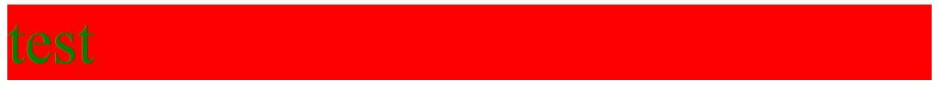
Exercice
Reproduire l’effet suivant en utilisant l’attribut style d’une balise p
Pour s’inspirer de différents exemples: w3schools.com/css/css_examples.asp

Slide 22
En résumé
Le sélecteur désigne une famille de balises.
Vous utilisez cette méthode lorsque vous souhaitez changer l’apparence de toutes les balises HTML du même nom.
Par exemple, changer l’espacement entre tous les paragraphes du site web.

Slide 23
Les pseudos-classes
a:hover { color: red } Applique la couleur rouge quand on survole un lien hypertexte
a:visited { color: green } Applique la couleur verte aux liens qui ont été visités
a:link { color: black } Tous les hyperliens deviennent noirs

Slide 24
CSS
blockquote:before { content: open-quote; }
blockquote:after { content: close-quote; }
p:before { content: url(images/jam.jpg); }

Slide 25
Les commentaires
Les commentaires:
/*
* Ceci est un commentaire
* sur plusieurs lignes
*/
p { text-align: center;
/*Ceci est un autre commentaire*/
color: black;
font-family: arial; }

Slide 26
span et div
Permettent de délimiter un contexte spécifique.
<span> et </span> est une balise de type en ligne.
<div> et </div> est une balise de type bloc.
Ce sont eux qui sont à la base des pages web modernes.

Slide 27
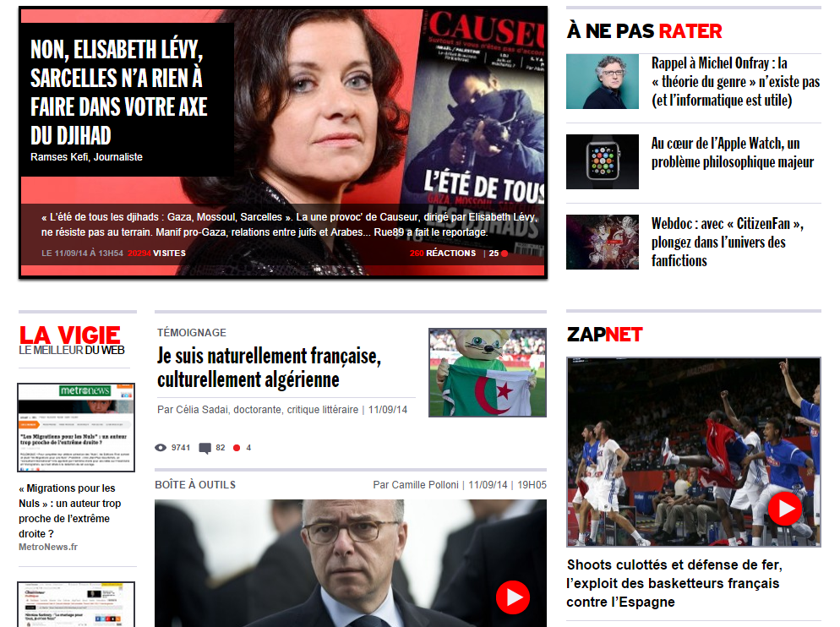
<div> un contexte distinct

Slide 28
<div> un contexte distinct
Chaque carré vert est une balise <div>.

Slide 29
Les contextes distincts
CSS
div {
width: 200px;
float: left;
}
HTML
<div> <h1>Déclaration du premier ministre</h1> <p>C’est l’austérité.</p> </div> <div> <h1>Marc Ranger réplique</h1> <p>Pas question de reculer.</p> </div>

Slide 30
<span> un contexte distinct
On a toujours été dans l'intérêt de la population étudiante, mais j'ai fait le choix d'adopter une attitude. Il y a quantité d'initiatives sur notre grand territoire, autant en éducation, en santé, qu'en entrepreneuriat. C'est un dossier complexe. Ce ne sont pas toujours des initiatives qui se retrouvent sous les projecteurs.

Slide 31
Les contextes distincts
CSS
span { color: green }
HTML
<p>On a toujours été dans l'intérêt de la population étudiante, mais j'ai fait le choix d'adopter une attitude. <span>Il y a quantité d'initiatives sur notre grand territoire, autant en éducation, en santé, qu'en entrepreneuriat. C'est un </span>dossier complexe. Ce ne sont pas toujours des initiatives qui se retrouvent sous les projecteurs.<p>

Slide 32
CSS
Il existe 3 façons d’utiliser des propriétés CSS.
1. La balise <style> dans l’entête (change le style pour la page courante) <head> <style type="text/css">
body { color: red; }
p { background-color:green; }
</style>
</head>

Slide 33
CSS
2. En attachant la feuille CSS au document HTML (change le style pour tout le site web) <head> <link rel="stylesheet" href="monstyle.css" type="text/css"> </head>
3. En spécifiant le CSS directement dans l’attribut style d’une balise (change le style pour une balise précise) <p style="font-size: 12px;">Exemple</p>
<p style="font-size: 12px; color:red;">Autre exemple</p>

Slide 34
Ordre d’importance
!important > style inline > style interne > style externe
<head> <style type="text/css">
body { color: red; !important }
p { background-color:green; }
</style>
</head>

Slide 35
Conventions et bonnes pratiques
Ne jamais utiliser !important
Utiliser les feuilles externes (99.9% du temps)
Pourquoi?
Le « déboguage » est facilité
Le code HTML est plus facile à lire et à comprendre
Centralise les styles -> modification plus facile et rapide
(Nous allons tout de même pratiquer les styles inline et interne en classe)

Slide 36
Les unités de mesure
Unit | Description
% | Pourcentage
in | Pouces
cm | Centimètres
mm | Milimètres
em | 1em est équivalent à la taille de la police actuelle. 2em signifie deux fois la taille de la police actuelle. Par exemple, si une police est de 12 px, 2em équivaut à 24px. Cette unité de mesure est très utile, puisqu’il s’adapte par rapport à la grandeur utilisée par le lecteur.
ex | 1 ex est la hauteur x-height d’une police (habituellement la moitié de la hauteur de la police).
pt | point (1 pt équivaut à 1/72 pouce)
pc | pica (1 pc équivaut à 12 points)
px | pixels (un point sur un écran d’ordinateur)

Slide 37
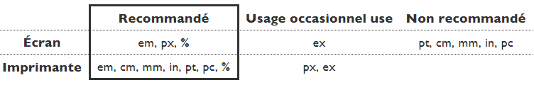
Les unités de mesure
Vous choisissez l’unité de mesure selon le support de sortie (média ou papier)
cm, mm, in, pt et pc sont des unités absolues.
em et ex sont relatives à la police de caractères.
px dépend de la taille du support de sortie.
rem est la taille par défaut du support. Valeur constante.
em est conseillé pour les tailles de police.

Slide 38
CSS
Propriété: Float
Pousse une balise block à droite ou à gauche pour mettre des éléments autour. Valeurs possibles : none (par defaut) left, right, inherit.

Slide 39
CSS
Propriété: clear
Pousse une balise float à droite ou à gauche pour mettre des éléments autour. Valeurs possibles : none (par defaut) left, right, inherit.

Slide 40
CSS
Propriété: Display
Spécifie le type de balise. Valeurs possibles
Block : transforme une balise en « type block »
inline : transforme une balise en « type en ligne »
inline-block : Eléments positionnés les uns à côté des autres (comme les inlines) mais qui peuvent être redimensionnés (comme les blocs).
none : cache la balise

Slide 41
Références
w3schools.com/css
cssdebutant.com

Slide 42
Laboratoire
Compléter le laboratoire.

